Slide 1
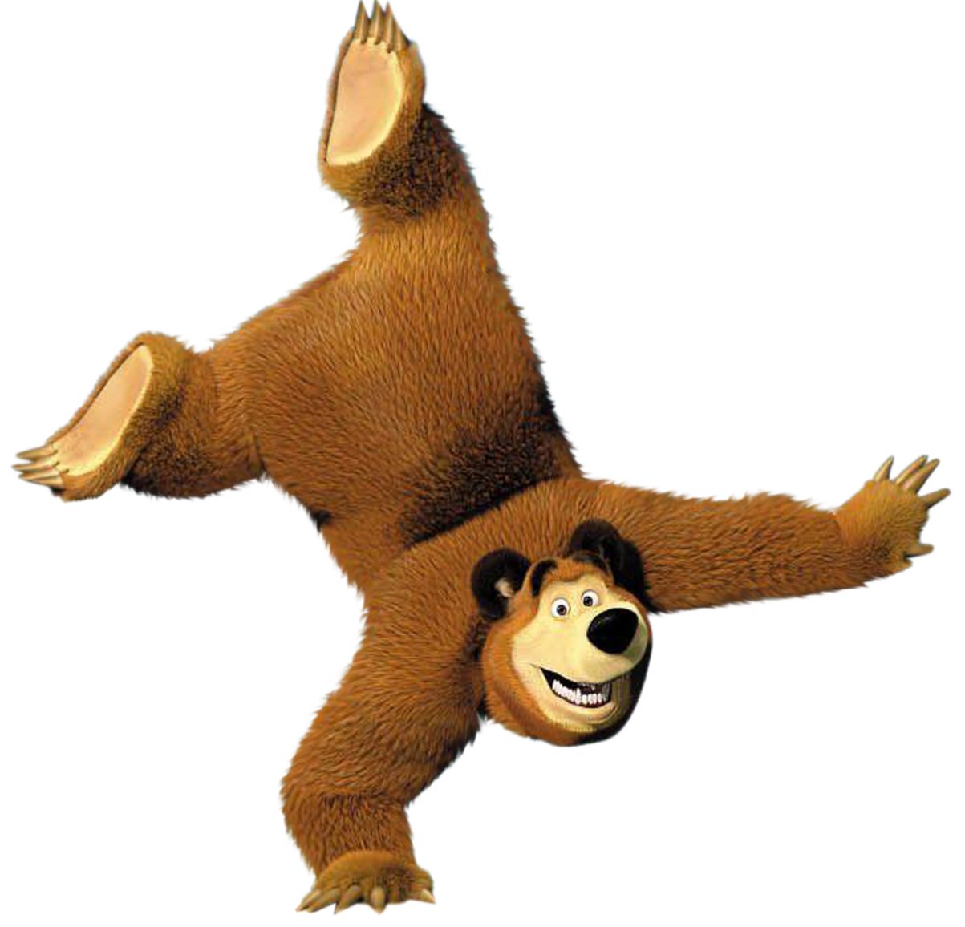
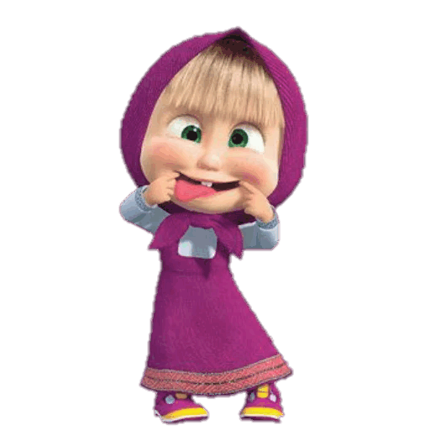
Учим дни недели делаем зарядку
Составил: воспитатель МАДОУ ЦРР д/с №17
Стретечук А.С.
Предназначено для детей подготовительной группы

